Slide 1
Challenges Encountered in the Computation of Backpropagation of Batch Normalization
汇报人：程浩
汇报时间： Oct.27 2023

Slide 2
最近进展
Intro
虽然随机梯度简单有效，但它需要仔细调整模型的超参数，特别是学习率和初始参数值。由于每一层的输入都受到前面所有层的参数的影响，因此训练变得很复杂。而且网络变得更深，网络参数的微小变化会放大。所以有了Batch Normalization: Accelerating Deep Network Training by Reducing Internal Covariate Shift
Challenge
虽然这个部分现在看来很简单,但在当时确实花了我很多时间去思考梯度是怎么一层一层的流动和怎么把这些梯度有机结合起来的
Notes:
这一页介绍自己总结自己这一周做了哪些工作 （一周的时间不长也不短，你平时可以随意摸鱼，当时当你回顾这一周的工作，发现你学到的或者做到的对不起这一周的时间，就应该反思了）

Slide 3
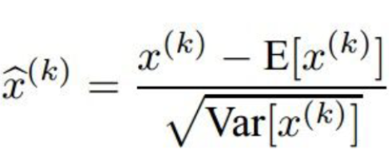
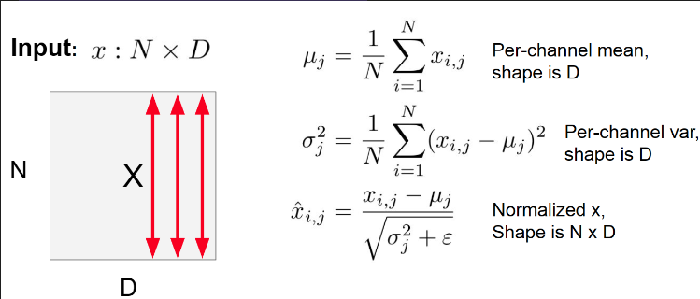

汇报内容
Report
注意:
均值和方差的计算是per-channel的
2. BN层在训练阶段，对每一批mini-batch的数据分别求均值与方差用于规范化，但在测试阶段，这一值使用的是全期训练数据的均值方差，也即模型训练到当前状态所有数据的均值方差，这个数据是在训练过程中通过移动平均法得到的
这里的$gamma$和$beta$是可学习的参数
Notes:
包括但不限于分享论文

Slide 4
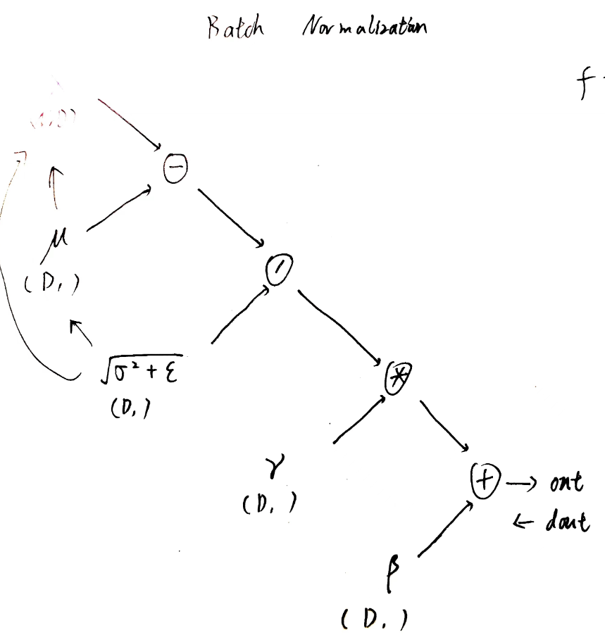
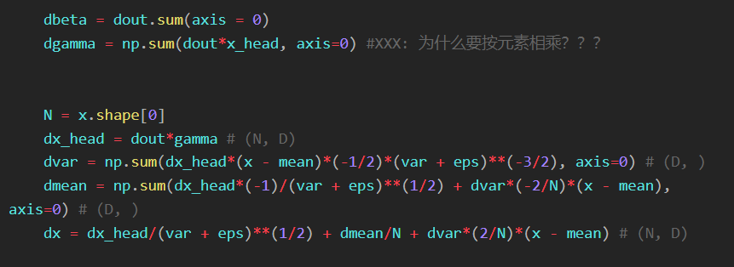
汇报内容
计算图和代码
X
(N,D)

Slide 5
后续计划或挑战
遇到的困难
万事开头难
后续计划
看论文

